Slide 1




サポートサイトリニューアルの
ご案内
2024年6月14日

Slide 2
目次
サポートサイト改善概要
サポートサイトの変更点
サポートサイトへの遷移方法
新サポートサイトの活用方法
請求書発行のサポートサイトについて
リニューアルに伴う撤廃機能について
お客様へのお願い

Slide 3
1. サポートサイト改善概要
平素より弊社サービスをご利用いただき誠にありがとうございます。
この度、オンラインサポートサイトを「HRMOS経費」専用のサポートサイトとして、リニューアルを行います。
リニューアルにより、主にキーワード検索の精度が向上いたします。
また、サポートサイト・お問い合わせフォームのご利用が可能なユーザー様の範囲を拡大し、
どなたでもご活用いただきやすいサイトとなりました。
各マニュアルについては、記載内容の改善・検索精度のさらなる向上を引き続き行ってまいります。
本資料ではリニューアルに伴う変更点と、お客様へのお願い事項をご案内いたします。
ご確認のほどよろしくお願いいたします。
▼新サポートサイト公開日
2024年7月13日（土）予定
※7月13日（土）早朝に、旧サイトからの切り替え作業を行う予定です。
※作業の詳細日程につきましては、サポートサイトのお知らせからご案内いたします。

Slide 4
2. サポートサイトの変更点 概要
リニューアルにあわせて以下の運用および機能について、変更いたします。
詳細は後続の各ページをご確認ください。
対象の画面 | 変更概要
サポートサイト | 製品にログインしていなくても、URLから直接アクセスが可能となります。
 | 管理者、サポート担当者の2名以外もお問い合わせフォームをご利用頂けます（※）
 | 「お問い合わせ履歴」機能を廃止いたします。
HRMOS経費 製品画面 | 画面右上の人物アイコン＞お問い合わせ の項目を追加します。
マイページ | サポートサイトへのリンクを削除いたします。
※お客様の社内運用に関するお問い合わせ、権限がない機能についてのご質問には回答出来かねます。
お問い合わせ可能なユーザー様については、適切に権限を付与いただきますようお願い申し上げます。

Slide 5
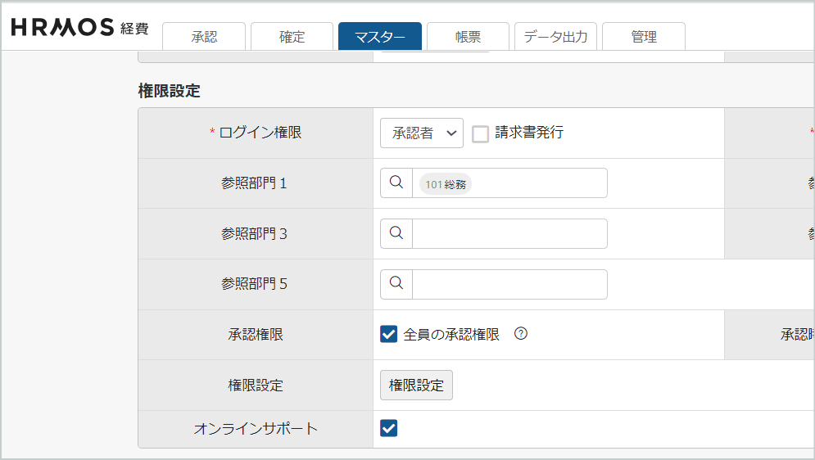
2. サポートサイトの変更点 ～ご利用可能ユーザーの拡大～
製品にログインしていない状態でも、URLから直接アクセスすることが可能になります。
※お問い合わせフォームへのアクセスには、後述の設定が必要となります。
≪変更前≫
・「ユーザーマスター」の設定にて「オンラインサポート」の設定が有効なユーザーのみアクセスができます。
・HRMOS経費にログインを行わないと、サポートサイトが開けませんでした。
≪変更後≫
・HRMOS経費にログインをしていなくても、URLから直接サポートサイトを開くことができます。
・製品上に「オンラインサポート」のリンクを表示させる場合は、ユーザーマスター」の設定にて「オンラインサポート」を有効にしてください。

Slide 6
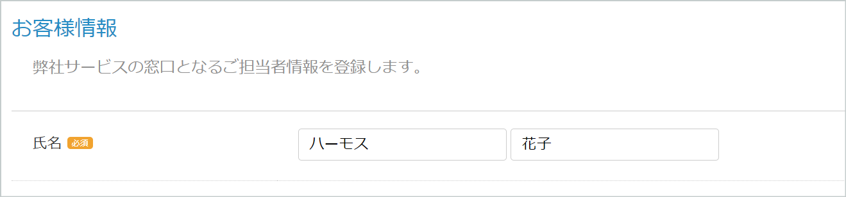
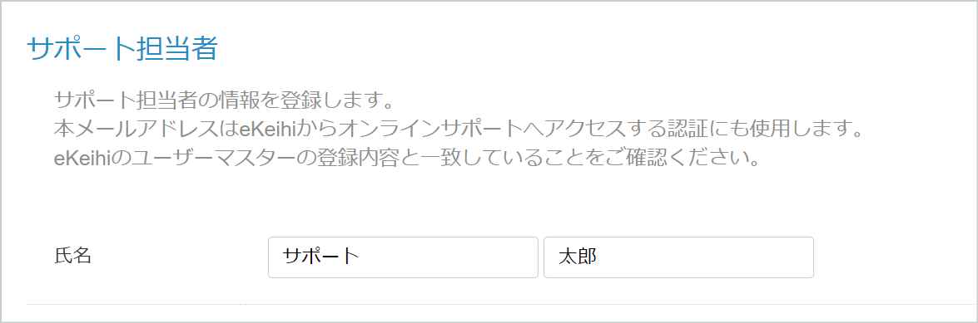
2. サポートサイトの変更点 ～ご利用可能ユーザーの拡大～
マイページに登録いただいている2名様以外からも、フォームでのお問い合わせが可能となります。
≪変更前≫
マイページの「お客様情報」「サポート担当者」にご登録いただいている、2名様のみご利用が可能でした。
≪変更後≫
「ユーザーマスター」の設定にて「オンラインサポート」が有効かつ「メールアドレス」の登録があるユーザーが、
HRMOS経費にログインしている状態で、
サポートサイトを開くとご利用いただけます。
※電話のお問い合わせは、引き続きマイページの「お客様情報」「サポート担当者」にご登録いただいている2名様のみご利用が可能です。

Slide 7
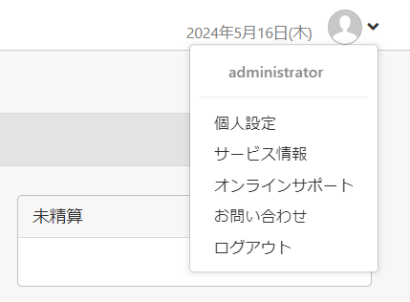
3. サポートサイトへの遷移方法 ～TOP画面～
HRMOS経費の画面からサポートサイトへの遷移方法は従来通りです。
HRMOS経費の画面右上にある人物アイコン＞オンラインサポートからご覧ください。
前述の通り、HRMOS経費へのログインが不要で、サポートサイトを利用することができるようになるため、
サポートサイトのURLをブラウザでブックマークすることでも遷移が可能になります。

Slide 8
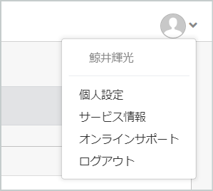
3. サポートサイトへの遷移方法 ～お問い合わせフォーム～
お問い合わせフォームは以下２か所からご利用いただけます。
①HRMOS経費の画面右上にある
人物アイコン＞お問い合わせ
≪変更前≫
≪変更後≫
サポートサイトTOP画面の最下部にある、フォームへのリンクに遷移します。
②サポートサイトの各記事画面の最下部

Slide 9
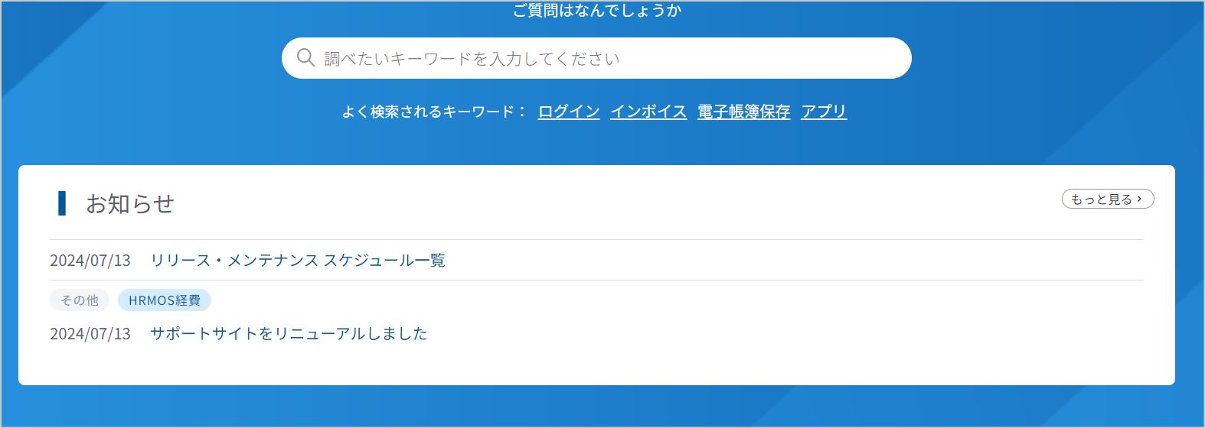
4. 新サポートサイトの活用方法 ～キーワード検索、お知らせ～
サポートサイトのTOP画面から「キーワード検索」が可能です。
「お知らせ」にはラベルを追加し、必要な情報を認識しやすくしました。
メンテナンス・リリース情報をそれぞれまとめて一覧化されることで、サービス停止期間など、重要な情報が一目で確認できるようになります。

Slide 10
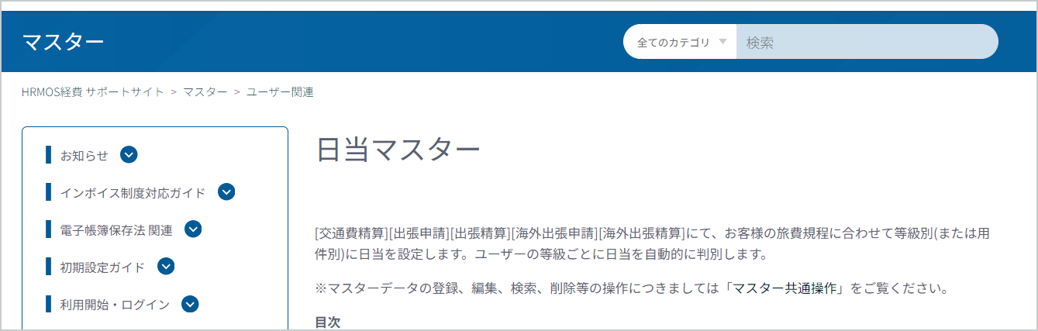
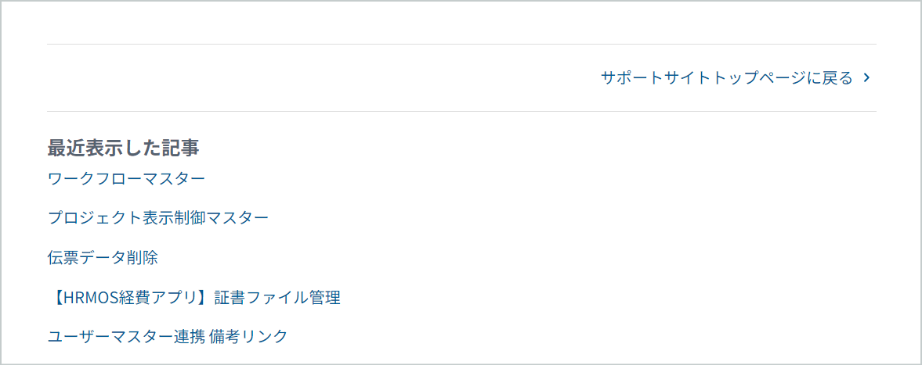
4. 新サポートサイトの活用方法 ～記事ページ～
検索窓が各ページに常に表示されているので、記事の検索をスムーズに行うことができます。
各記事ページの最後には、「最近表示した記事」が表示されます。よく閲覧する記事にすぐ遷移できます。

Slide 11
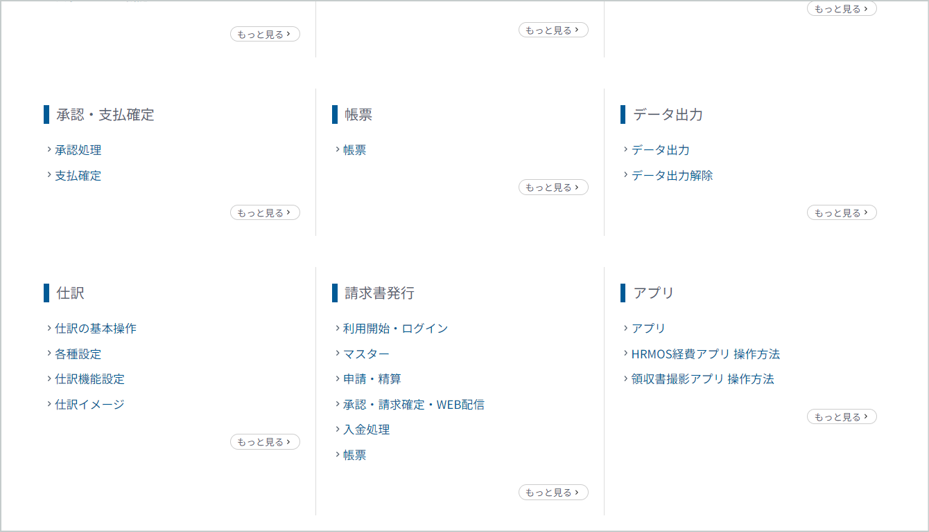
5. 請求書発行のサポートサイトについて
請求書発行のサポートサイトについても変更点は同様です。
今までは「HRMOS経費」「請求書発行」のサポートサイトは分かれておりましたが（※）、
リニューアルに伴い、本サポートサイトでご確認いただけるようになります。
※請求書発行のご契約がなくても、サポートサイトを閲覧することが可能になります。
▼サポートサイトTOP画面 カテゴリごとの一覧

Slide 12
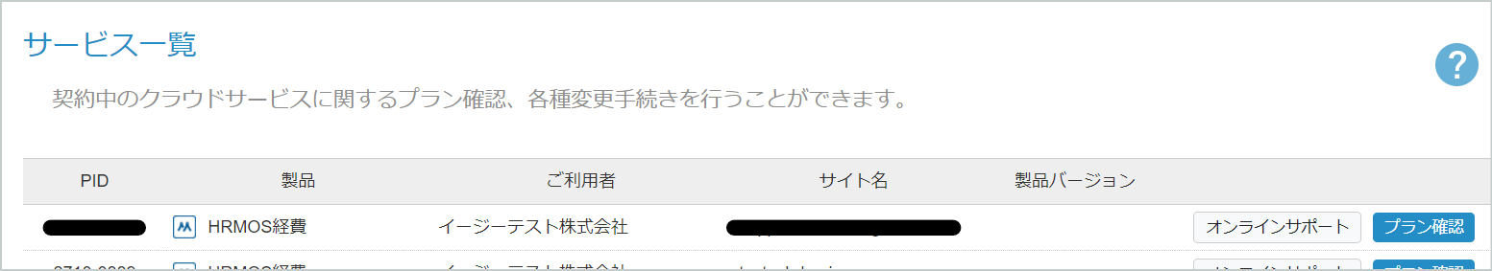
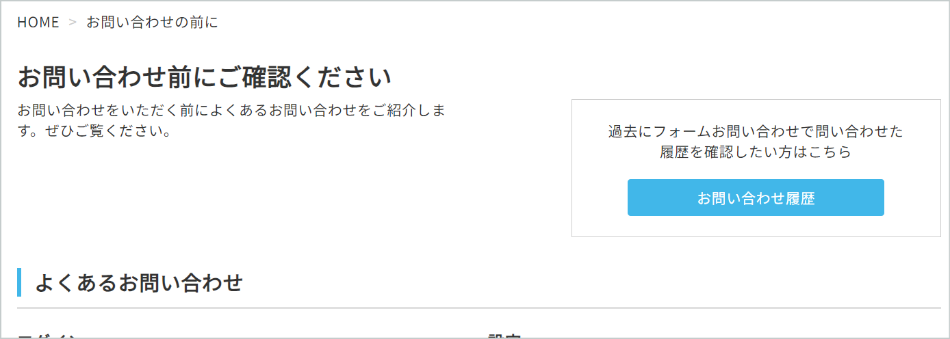
6. リニューアルに伴う撤廃機能について
①マイページからサポートサイトへのリンクを削除します。
②お問い合わせ画面に用意していた「お問い合わせ履歴」を廃止します。
恐れ入りますが、過去のお問い合わせは、サポート窓口からのメールにてご確認をお願いいたします。

Slide 13
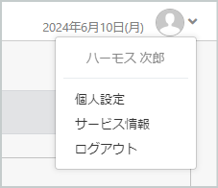
7. お客様へのお願い
主に管理者様へのお願いとなります。
▼サポートサイトURLの変更への対応
社内マニュアル等で、現在のサポートサイトのURLを用いられている場合、
7月13日以降、URLは失効し、記事を確認することができません。
（アクセスするとエラー画面となります）
お手数ですが、新しいサポートサイト公開後に、差し替えをお願いいたします。
現在のサポートサイトURL | https://support.ezsoft.co.jp
新サポートサイトURL | https://support.ekeihi.net
▼お問い合わせフォーム利用権限の再確認
▼［オンラインサポート］のチェックを
外した状態
ユーザーにお問い合わせフォームを利用させたくないが、
サポートサイトの閲覧は許可したい場合、以下対応をお願いいたします。
・ユーザーマスター＞[オンラインサポート]のチェックを外す
・ユーザーにはサポートサイトのURLを共有いただく
お問い合わせフォームの利用者制限が緩和されましたが、
回答内容によってはユーザー様の権限上、解決いただけない可能性がございます。
その場合、管理者様からのご確認をお願いいたします。

